Slide 1

CUa CUb réponse

Slide 2
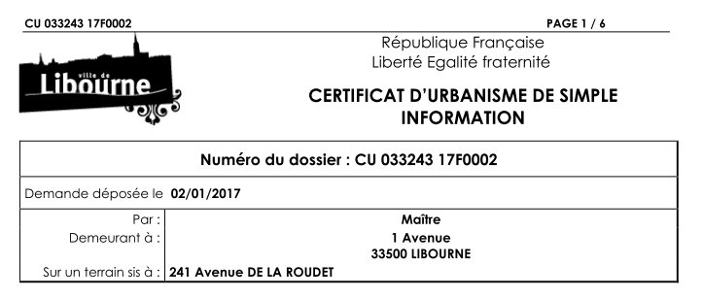
Conseil: Bien numéroter les pages rappel du N°dossier

Slide 3
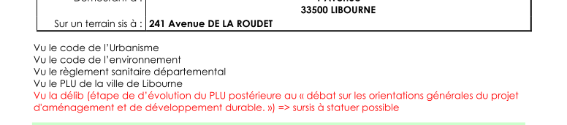
On vise les textes.
Si des délib sont utiles , on les citent par exemple transfert de l’instruction a la com. de com.

Slide 4
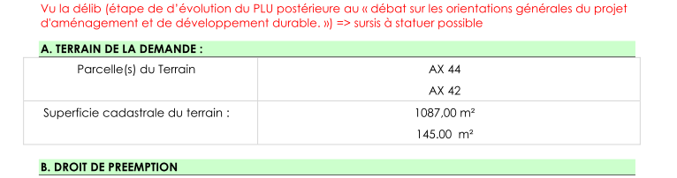
Si la superficie des parcelles ne vient pas du cadastre mais est déclarée par le demandeur=> conseil; utilisez la formule « superficie déclarée du terrain »

Slide 5
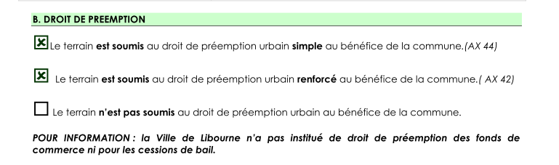
Un CU est déposé sur une unité foncière qui peut être soumis pour une partie au DPU simple une autre au DPU renforcé

Slide 6
B/Disposition d’urbanisme
Sur la trame « check-list »
Pensez bien sur aux zones du PLU
Mais aussi aux OAP
Au patrimoine bâti protégé L 151-19
Au patrimoine naturel protégé L 151-23

Slide 7
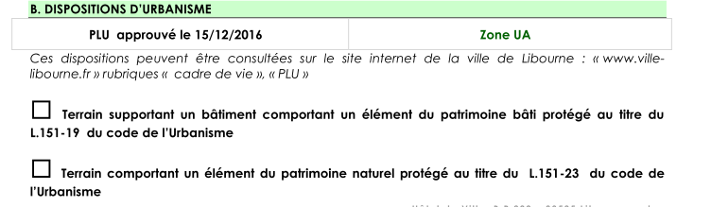
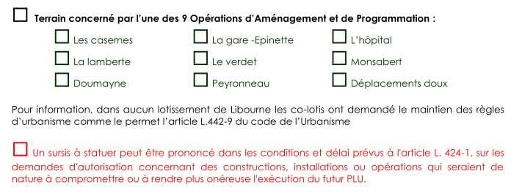

Slide 8

Si le PLU est en MODIF/REVISION ou autre évolution (permis de louer)
=> sursis à statuer possible

Slide 9
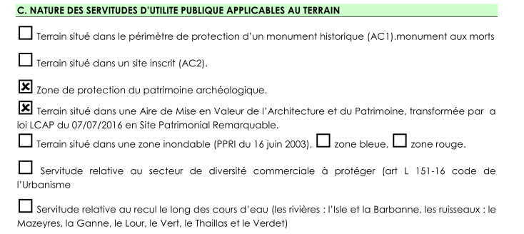

Slide 10
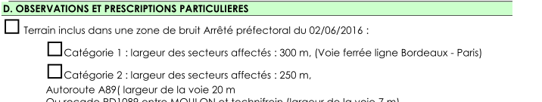
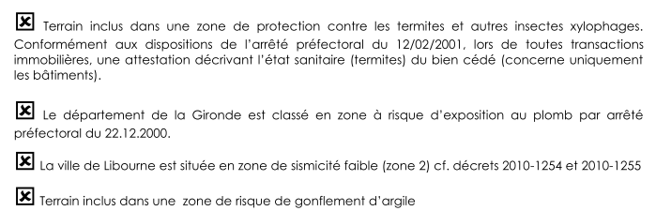
Certaines observation doivent être mentionnées

Slide 11
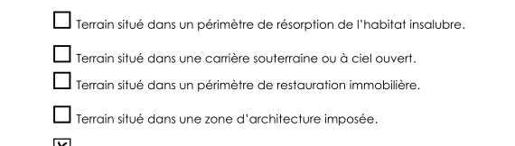
D’autres ne sont là que pour calmer les notaires il n’est pas illégal de certifier que le terrain n’est pas en zone d’architecture imposée car cette contrainte n’existe pas

Slide 12
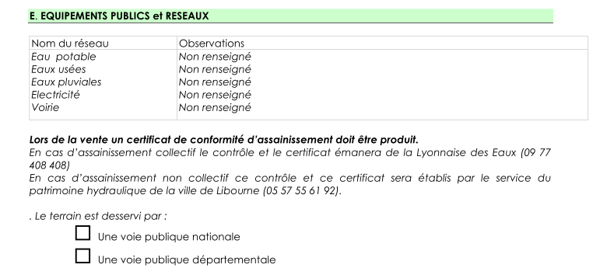

VRD: CUa pas besoin d’en dire plus

Slide 13
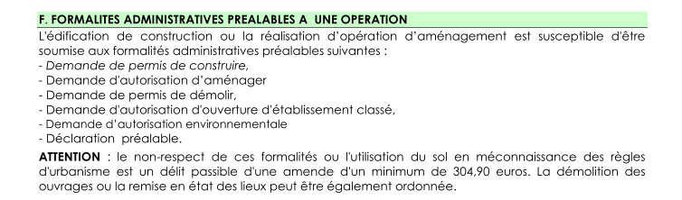
.

Slide 14
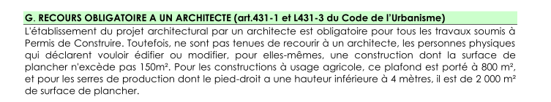
Rappel des règles du recours à l’architecte, attention les termes de la loi ELAN vont peut être les changer

Slide 15
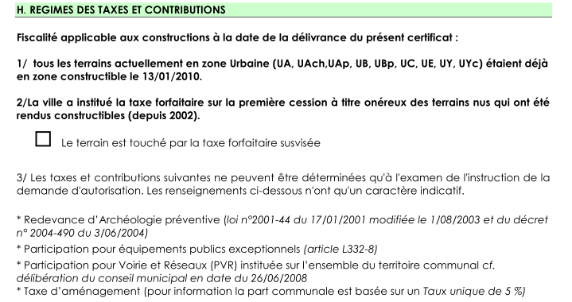
En plus des taxes listées ici, si un vieux PAE subsiste il vaut l’inclure

Slide 16
Taxe sur la cession à titre onéreux de terrains nus devenus constructibles perçue au profit de l'Agence de services et de paiement – Modalités de détermination
I. Fait générateur
1
Le fait générateur de la taxe est constitué par la première cession à titre onéreux de terrains nus rendus constructibles postérieurement au 13 janvier 2010. Les cessions à titre onéreux ultérieures ne donnent pas lieu à imposition à la taxe.

Slide 17
► Champ d'application
(article 1529 du CGI)
"La taxe forfaitaire sur la cession à titre onéreux de terrains nus qui ont été rendus constructibles du fait de leur classement par un plan local d’urbanisme ou par un document d’urbanisme en tenant lieu dans une zone urbaine ou dans une zone à urbaniser ouverte à l’urbanisation ou par une carte communale dans une zone constructible"

Slide 18
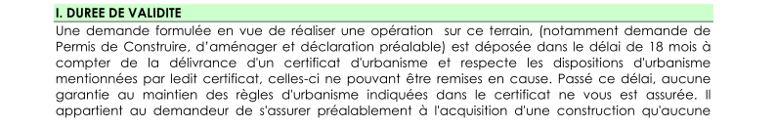
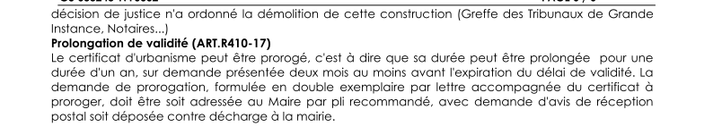
Mention obligatoire

Slide 19
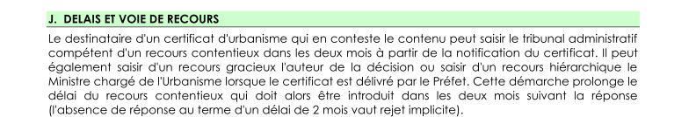
Le CUa n’est pas « une décision pouvant faire grief » donc la clause délais et droit de recours peut être omise

Slide 20
La signature
Les nom, prénom et qualité du signataire doivent être clairement indiqué.

Slide 21
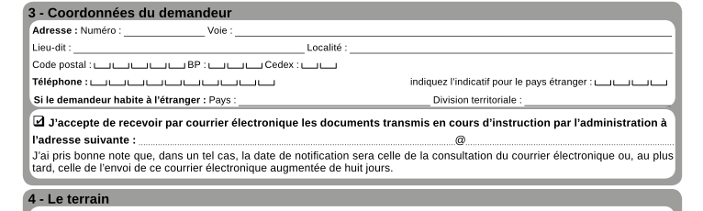
Transmission
L’article R 410-16 indique que le CU est notifié au demandeur.
Si le demandeur a coché la case cette notif peut être faite par mail

Slide 22
Transmission
Mais attention l’article R 410-19 précise que les CU sont soumis au contrôle de légalité. Et que le demandeur doit s’avoir à quand à eu lieux la transmission du CU aux services préfectoraux.
Idem que pour le PC/DP , problème les services préfectoraux nous écrits pour ne demander de pas transmettre les CUa car ils sont submergés

Slide 23
CUb
Deux possibilités
1/ on va répondre
2/ on va générer un tacite

Slide 24
CU b on va répondre
Il faut lancer les consultations
ENEDIS
VOIRIE ( communale ou départementale)
EAUX et ASSAINISSEMENT
ABF si dans Ø de 500m ou AVAP, PSMV

Slide 25
CU b on va répondre
Ces services ont 1 mois à partir de la réception chez eux pour nous répondre.
D’autre part on vérifie si l’opération projetée est possible vis-à-vis du PLU.
Rappel on doit se contenter des éléments fournis par le demandeur pas de demande de pièces complémentaires possible.

Slide 26
CU b on va répondre
1er cas :
aucun service n’a émis d’avis défavorable
et aucun moyen de conclure que l’opération n’est pas réalisable vis-à-vis du PLU.
On peut répondre que l’opération est réalisable

Slide 27
CU b on va répondre
2eme cas:
L’ABF a émis un avis défavorable.
Ou
des éléments du dossiers montrent que l’opération n’est pas réalisable
On peut répondre que l’opération n’est pas réalisable

Slide 28
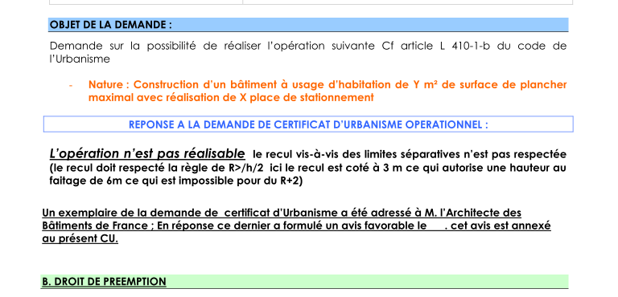
CU b on va répondre

Slide 29
CU b on va répondre
Attention
cette réponse engage l’administration pendant 18 mois
NB: les éléments fournis sont souvent sommaires et lors du dépôt du PC il peut s’avérer que l’opération déclarée réalisable ne le soit finalement pas

Slide 30
on va générer un tacite
Pour éviter d’être en porte-à-faux il peut être rusé de générer un tacite.

Slide 31
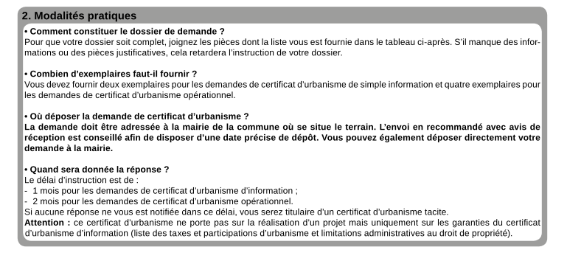
on va générer un tacite

Slide 32
CUa & CUb
Article R*410-12
A défaut de notification d'un certificat d'urbanisme dans le délai fixé par les articles R. 410-9 et R. 410-10, le silence gardé par l'autorité compétente vaut délivrance d'un certificat d'urbanisme tacite. Celui-ci a exclusivement les effets prévus par le quatrième alinéa de l'article L. 410-1, y compris si la demande portait sur les éléments mentionnés au b de cet article.

